Slide 1
JPA CRUD

Slide 2
테이블
user
board
id
login_id
password
name
level
created_date
updated_date
delete_at
id
title
content
delete_at
created_id
created_name
created_date
updated_id
updated_date
views
regist_ty
introduction
files
id
title
content
created_id
created_name
created_date
updated_id
updated_name
updated_date
delete_at
sort
use_at
href_url
id
table_name
table_id
file_name
file_name_origin
file_ext
file_size
file_path
user_id
created_at
updated_at
delete_at

Slide 3
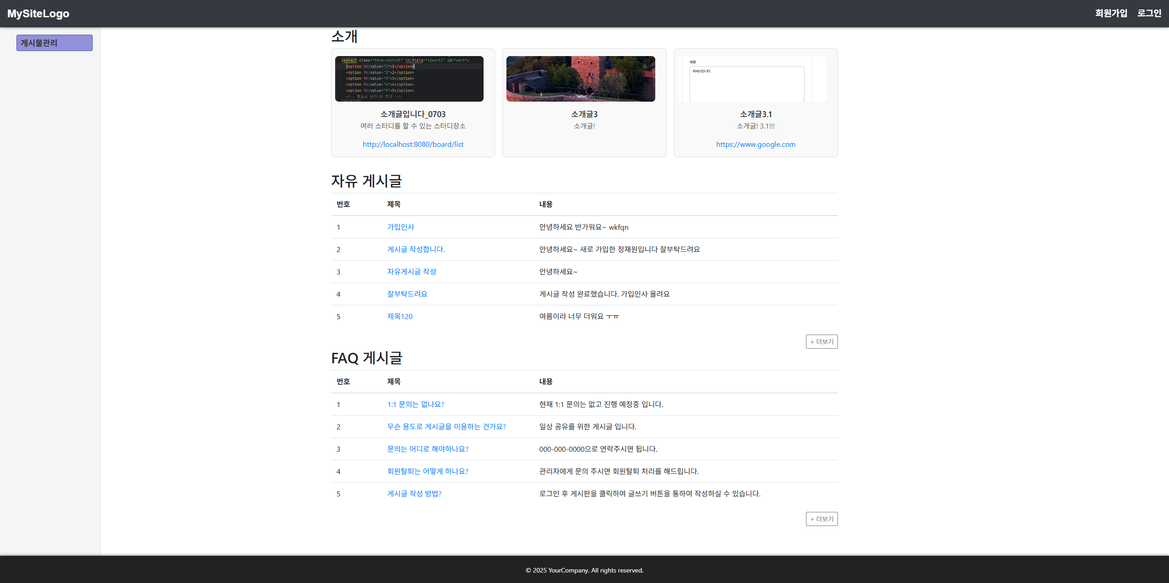
메인페이지

Slide 4
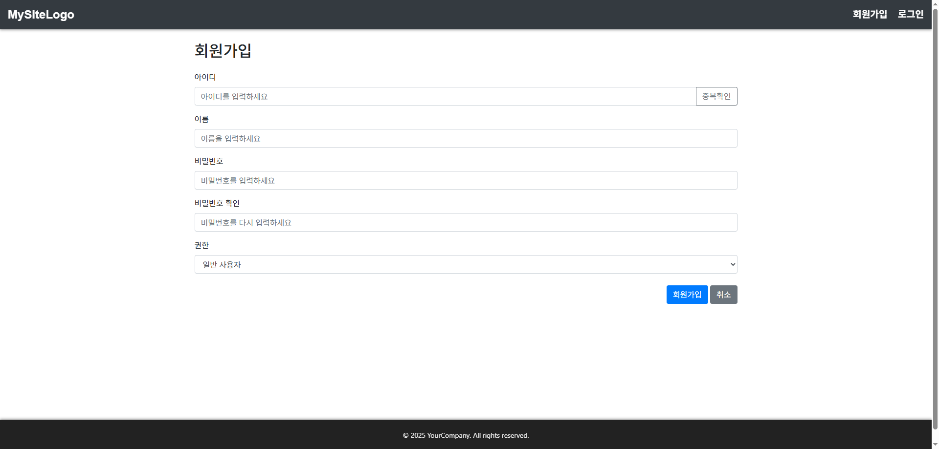
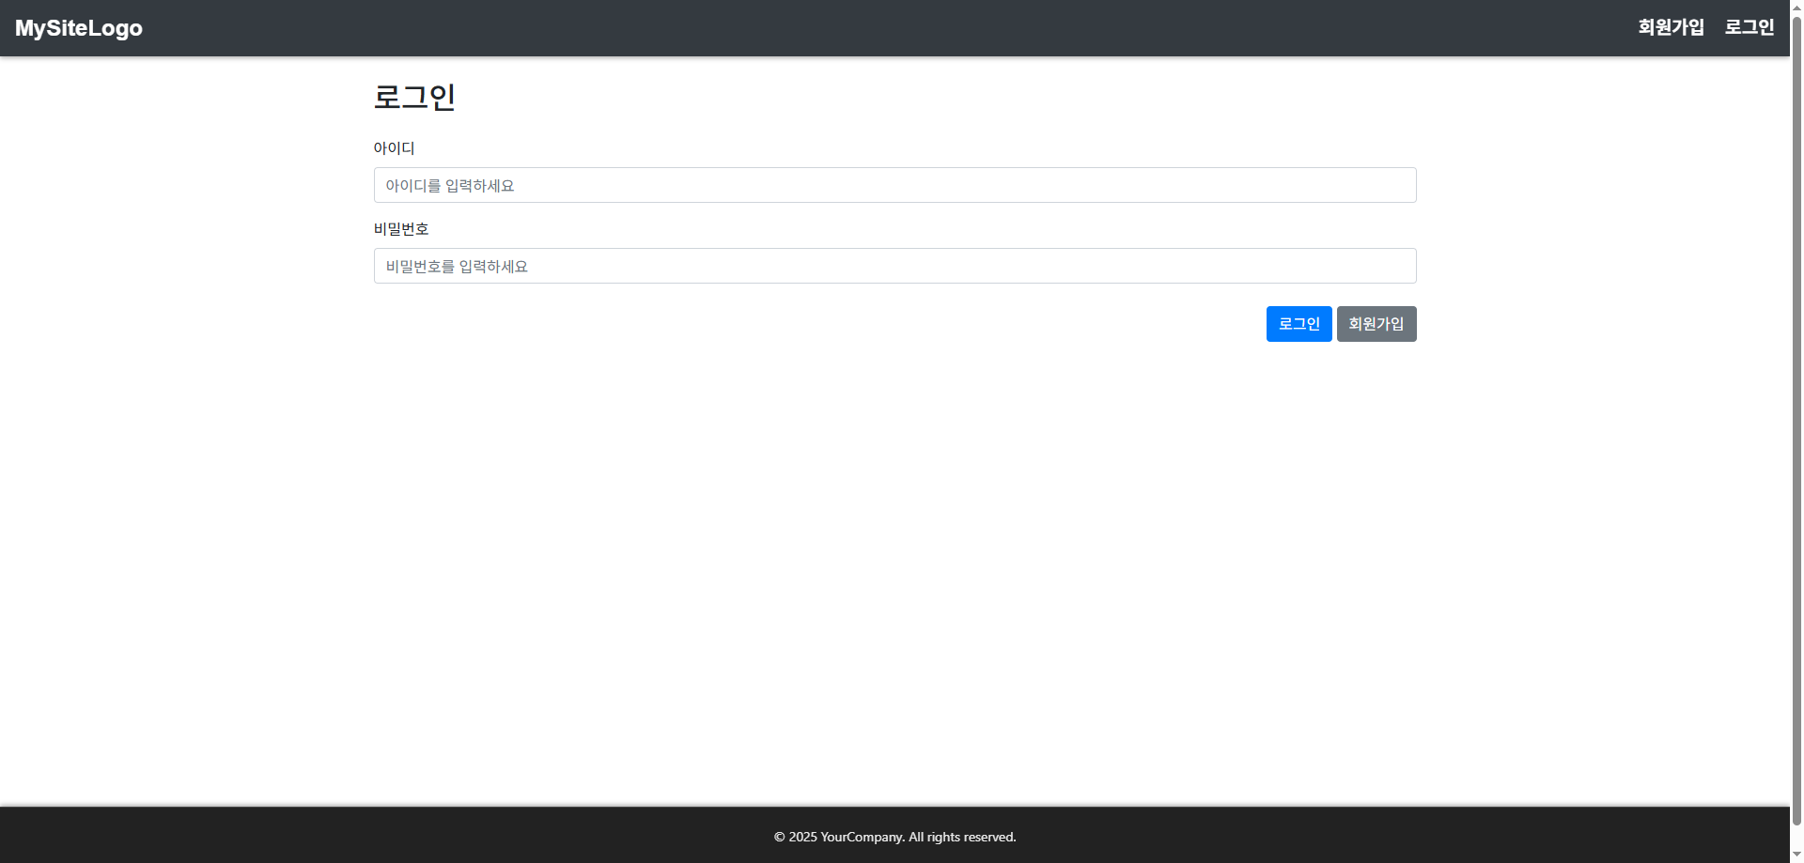
회원가입, 로그인

Slide 5
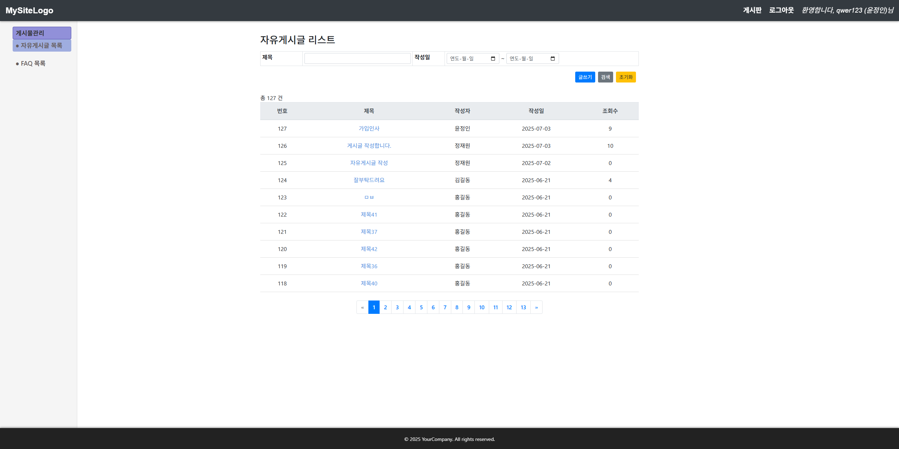
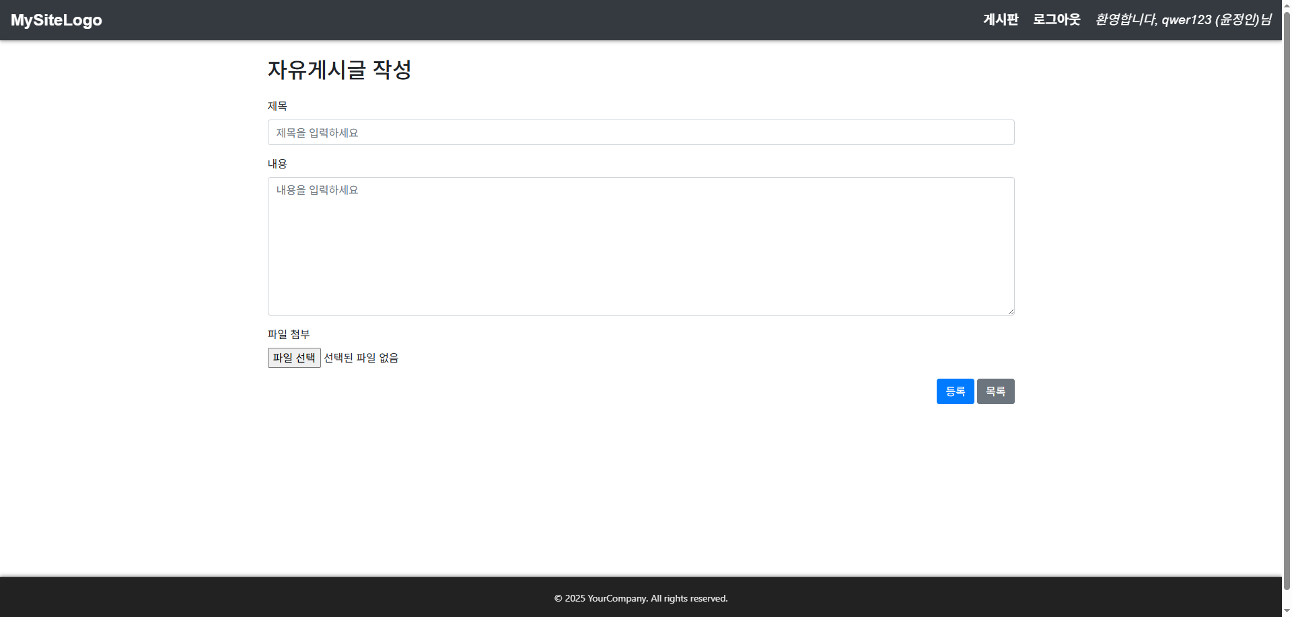
게시글 목록, 등록

Slide 6
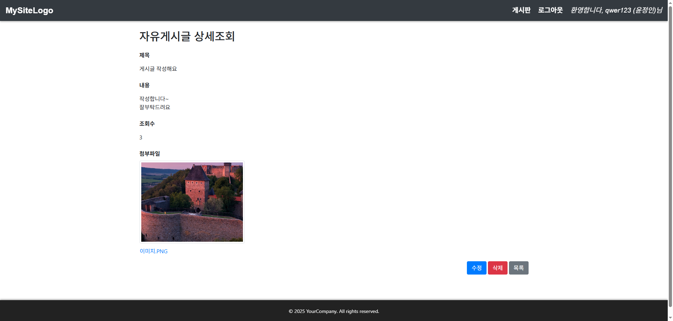
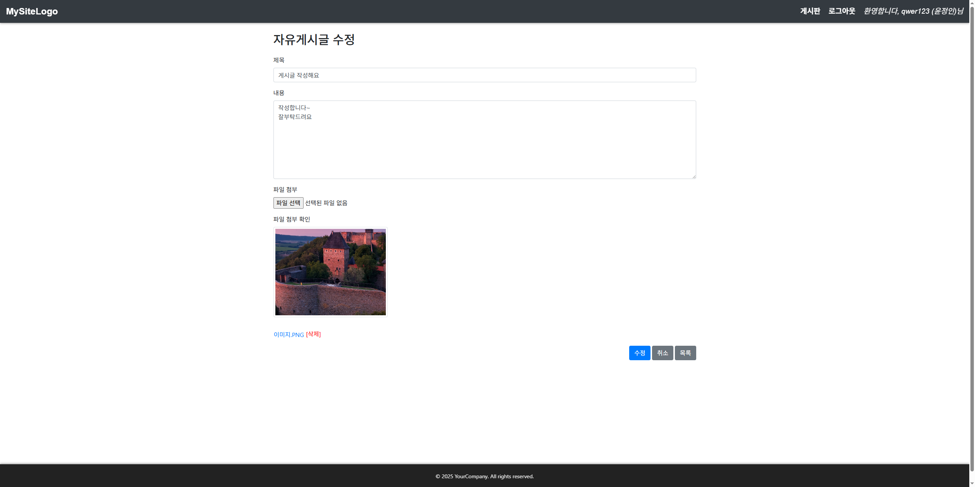
게시글 조회, 수정, 삭제

Slide 7
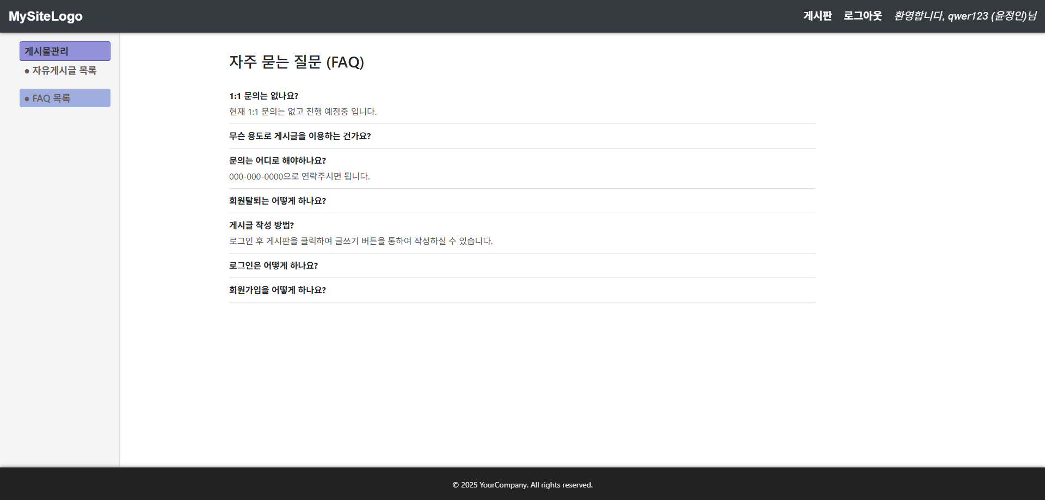
FAQ 목록

Slide 8
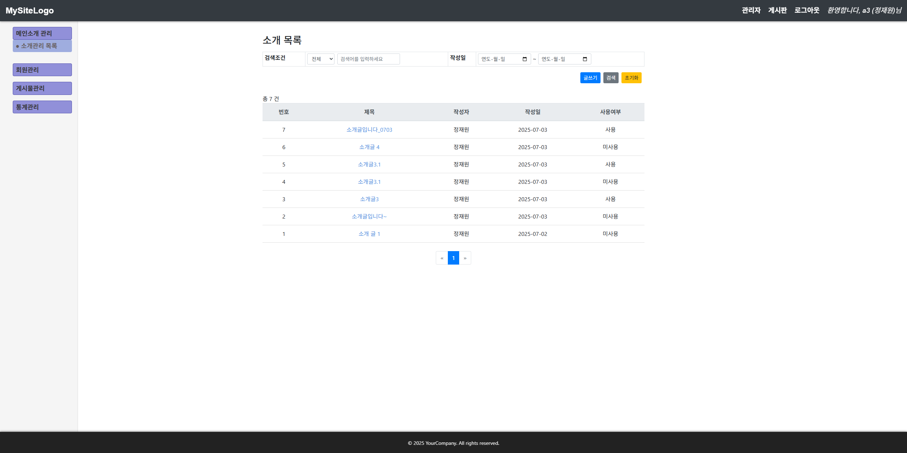
소개 게시글 목록

Slide 9
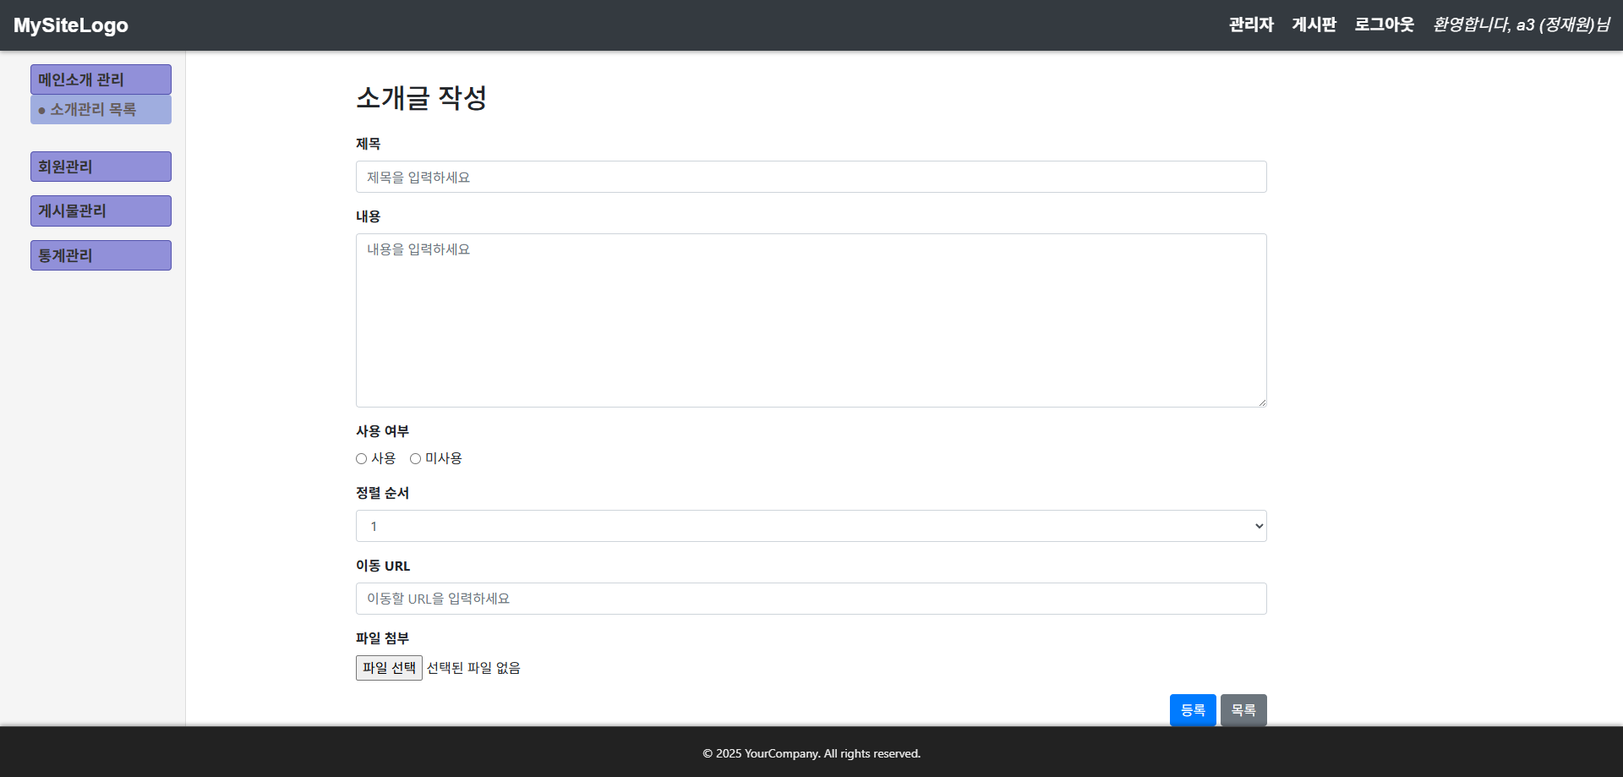
소개 게시글 목록, 등록

Slide 10
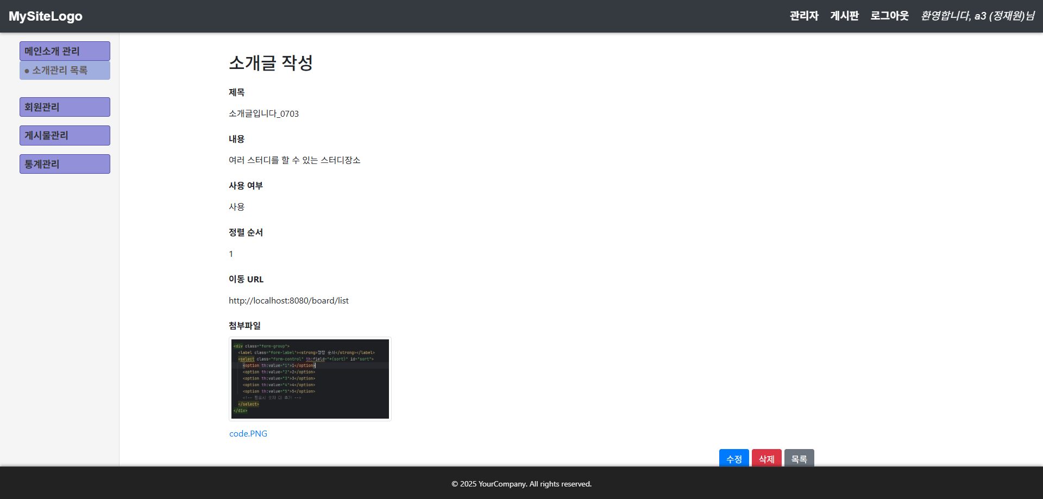
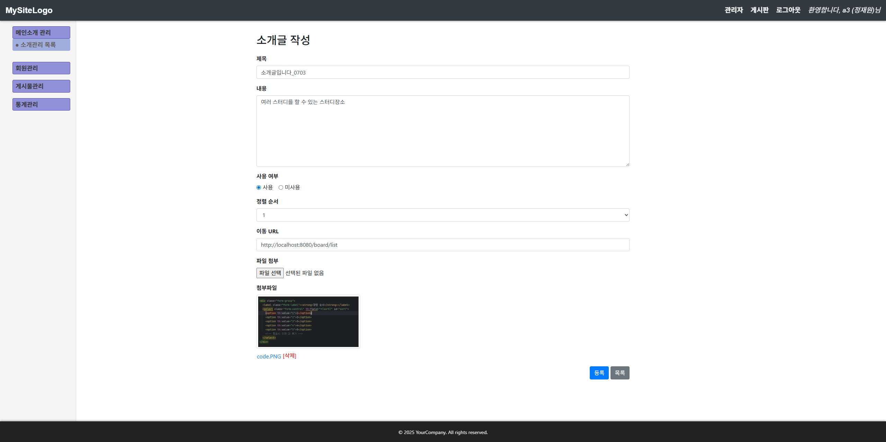
소개 게시글 조회, 수정, 삭제

Slide 11
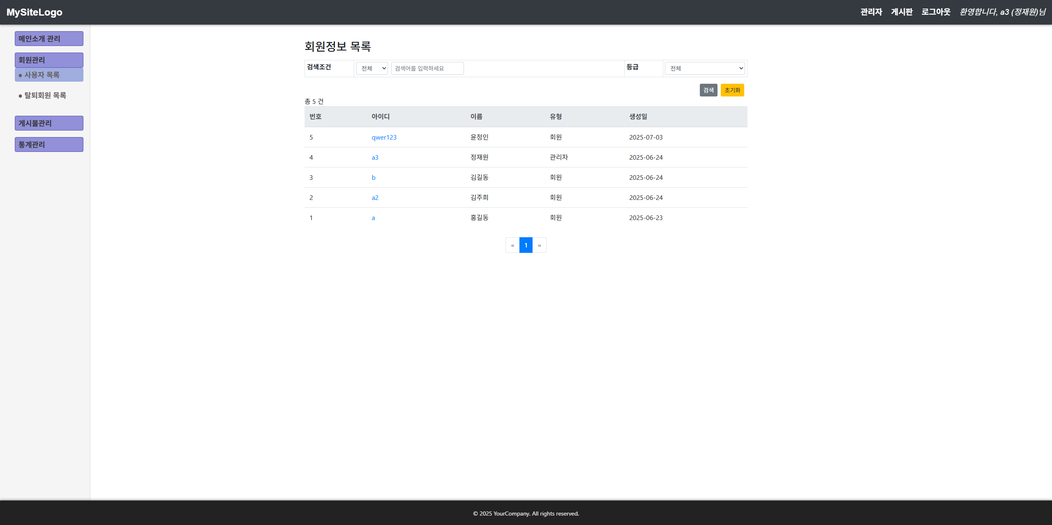
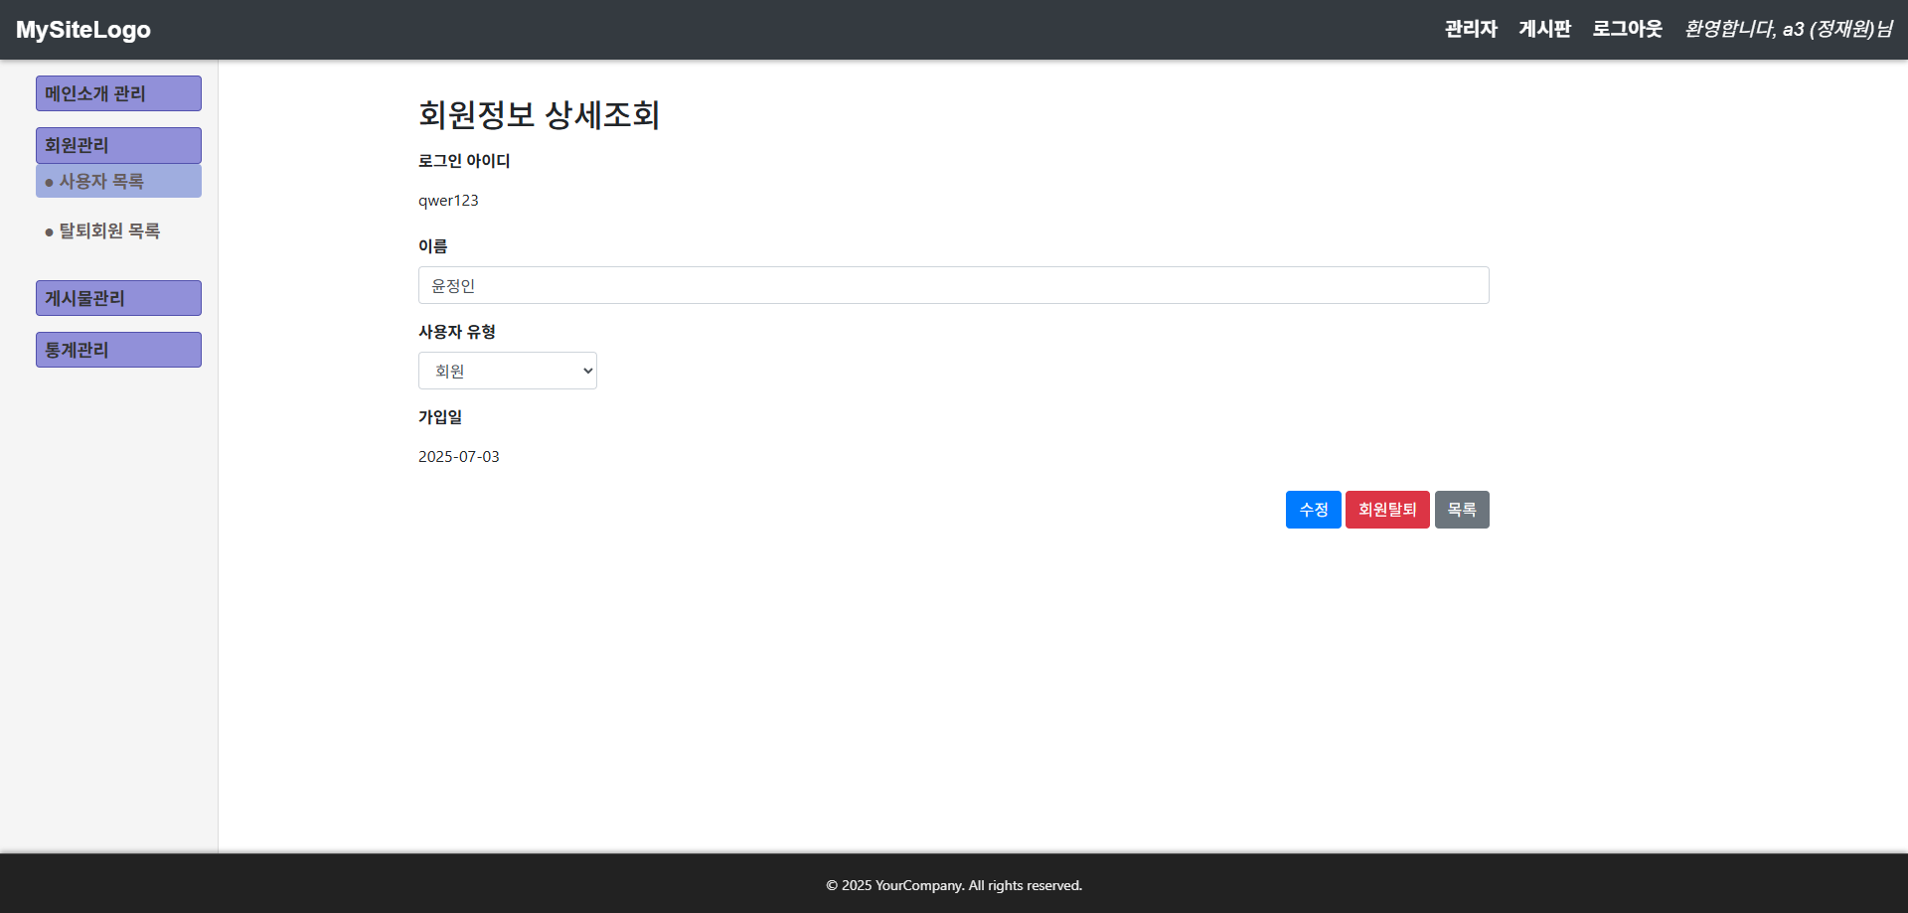
회원 목록, 조회, 수정, 탈퇴

Slide 12
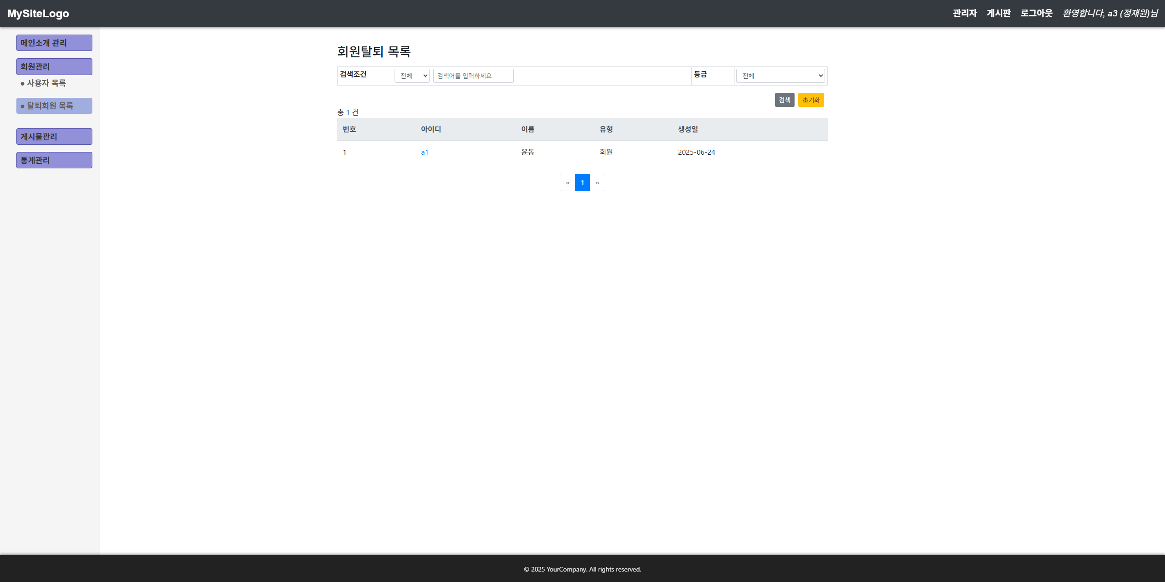
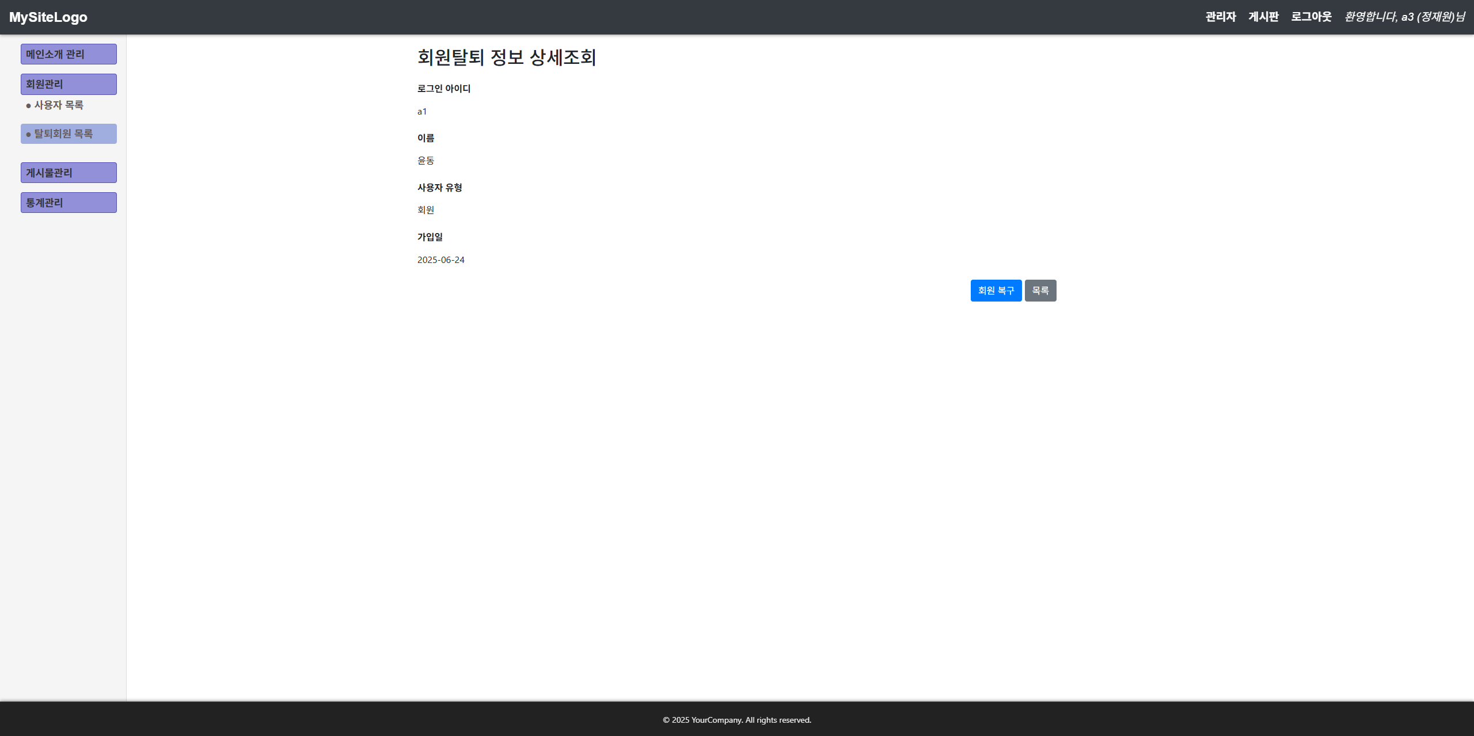
탈퇴 회원 목록, 복구

Slide 13
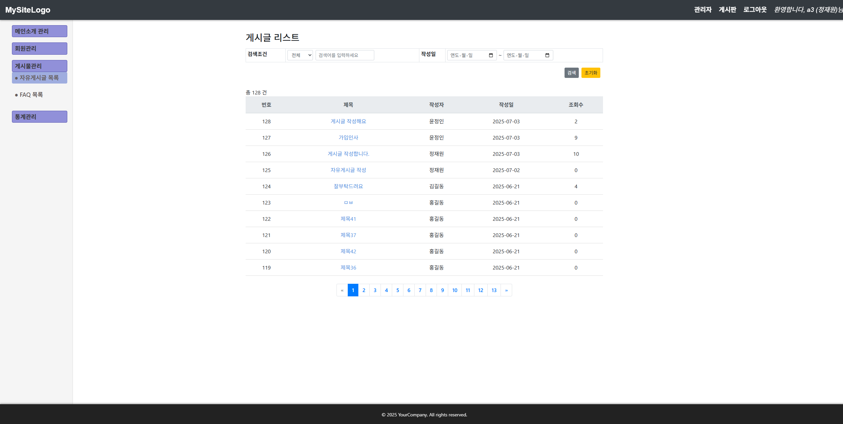
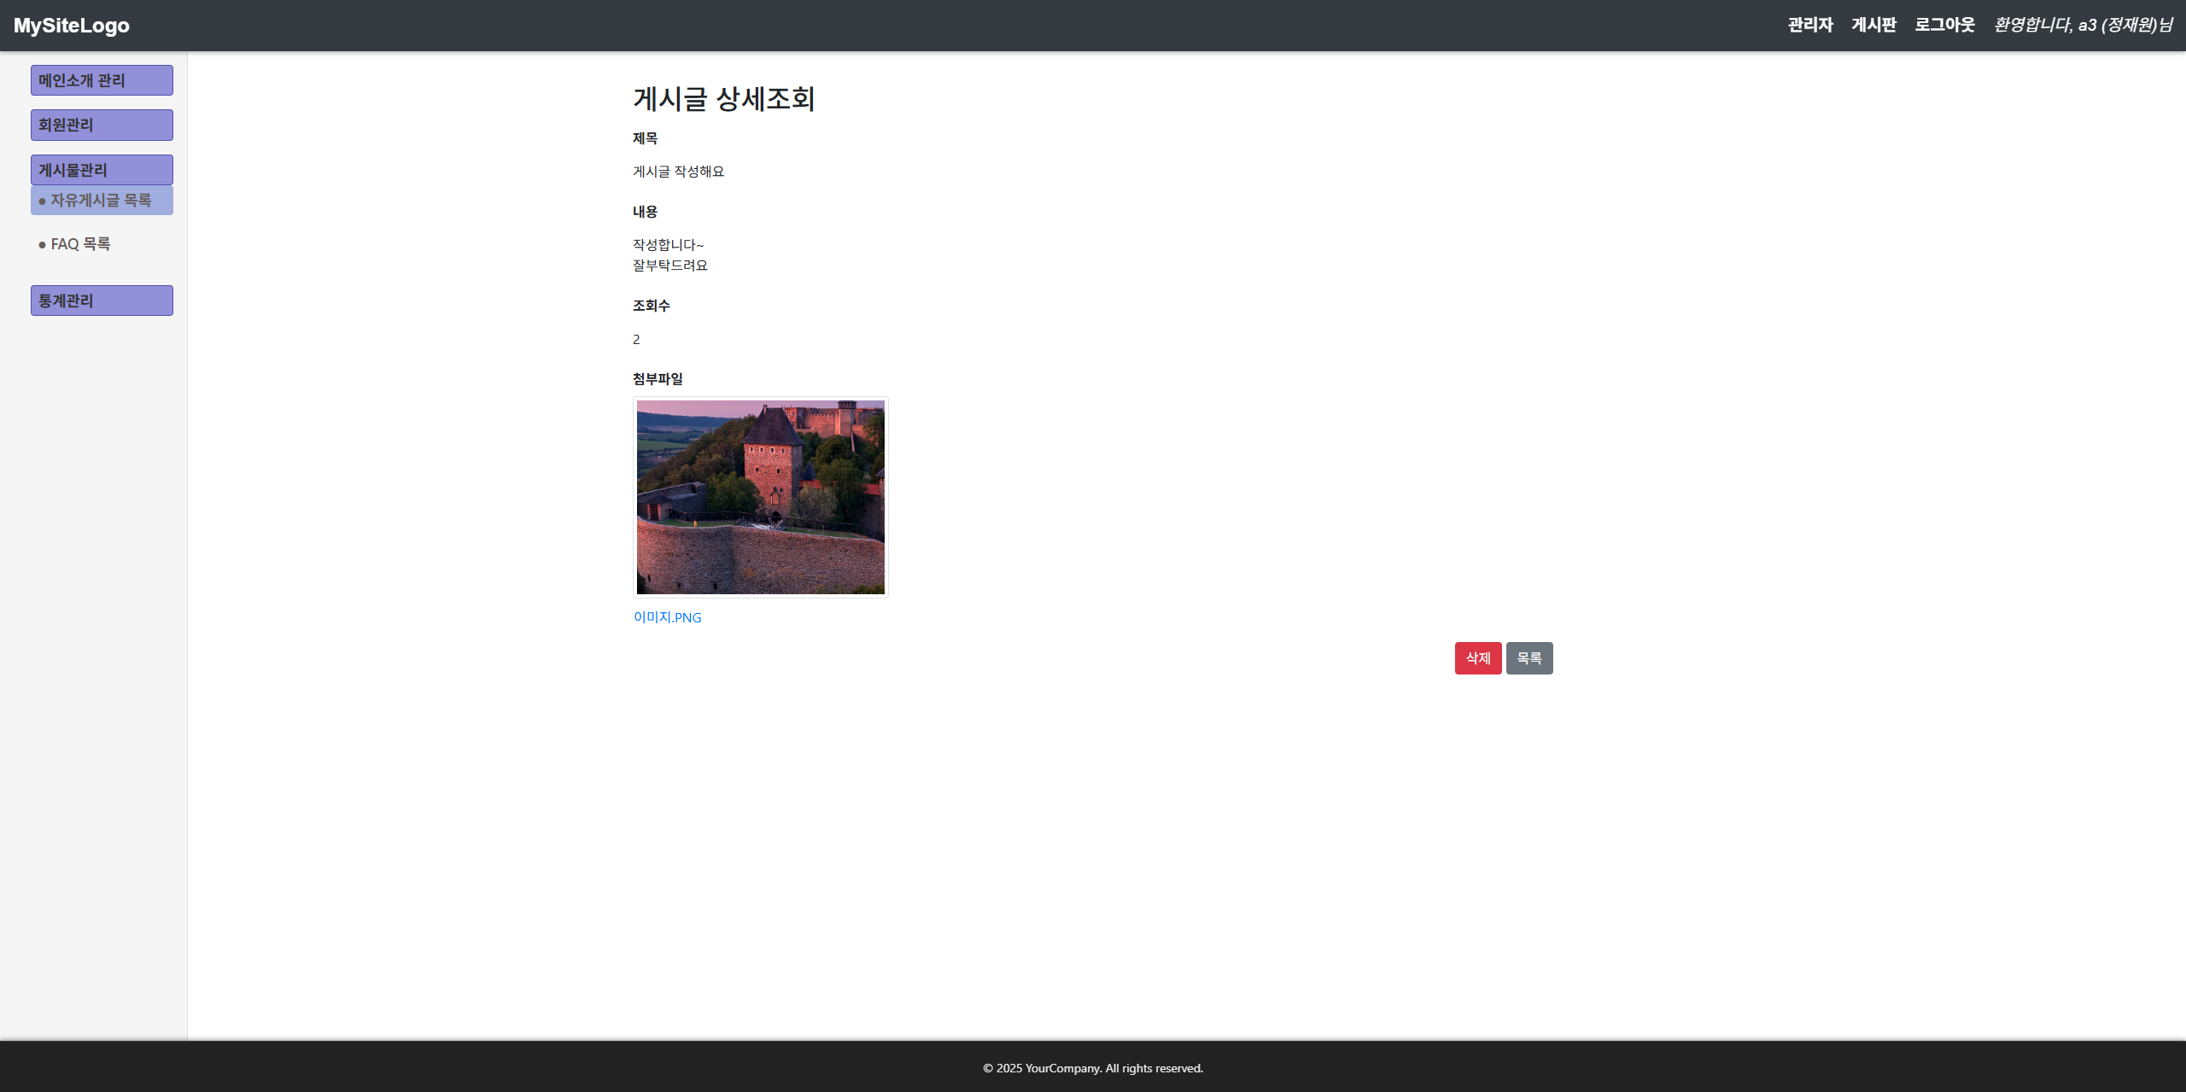
자유게시글 목록, 조회, 삭제

Slide 14
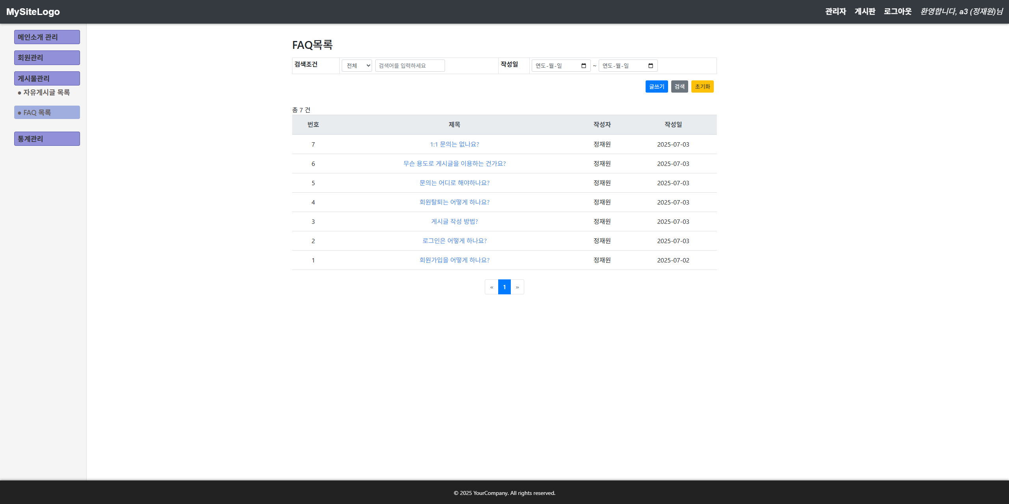
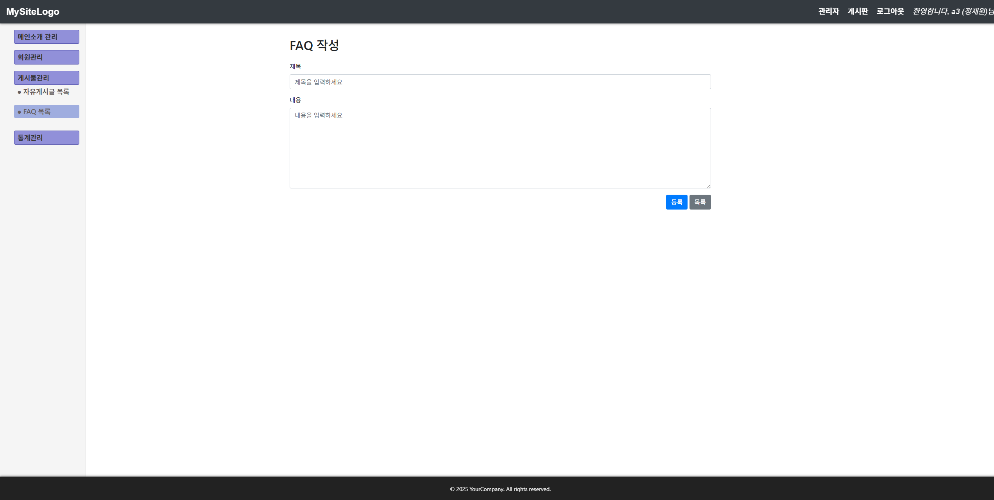
FAQ 목록, 등록

Slide 15
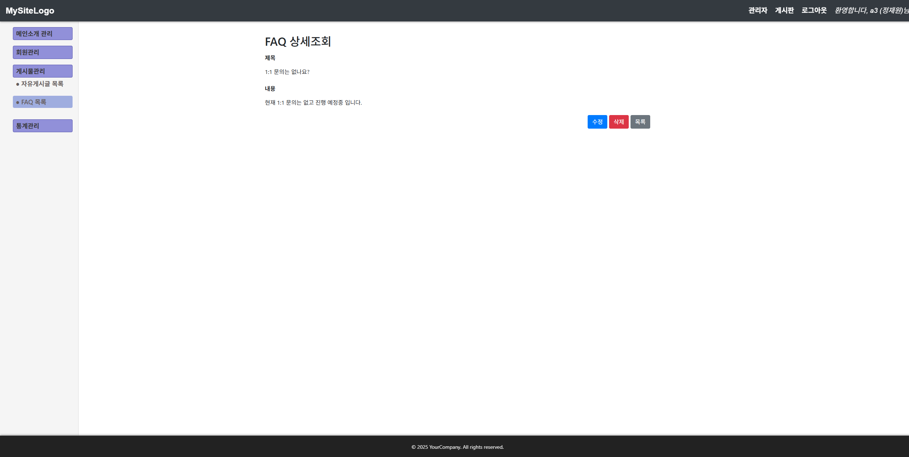
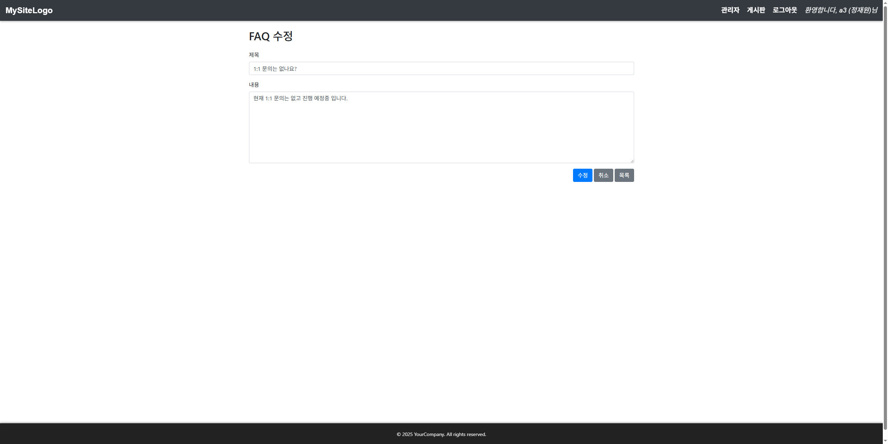
FAQ 조회, 수정

